Slide 1
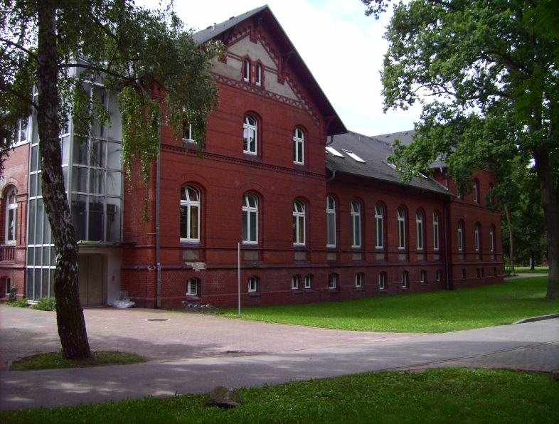
Selbsttötung bei Jugendlichen
Fakten - Mythen - Prävention
Dr. med. Manfred Blütgen
Klinik für Kinder- und Jugendpsychiatrie, Psychosomatik und Psychotherapie
AMEOS Klinika Anklam Pasewalk Ueckermünde

Slide 2
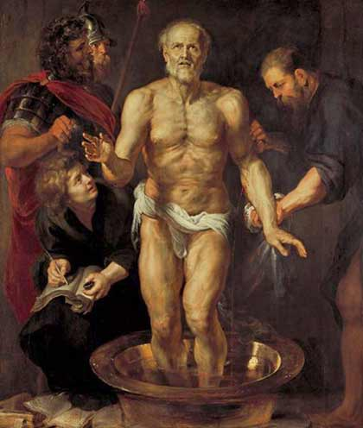
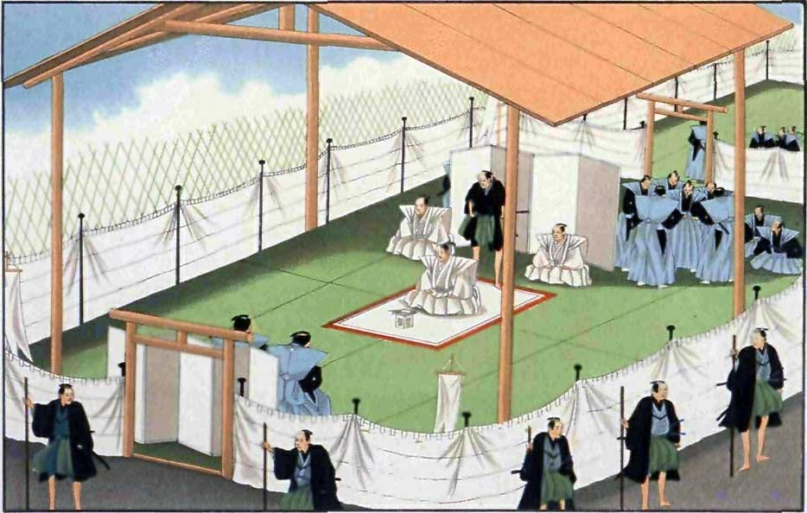

Slide 3
Fragen
Einzelfälle?
Ubiquitär vorhanden?
Nur Suizident betroffen?
Warum bringe ich mich (nicht) um???

Slide 4
Einige Antworten
Suizidalität (incl. Suizide) in allen Völkern/Religionen vorhanden
Auswirkung auf Hinterbliebene/soziale Bezugssysteme (Schuld, Trauer, Wut, Rätsel …)
Suizidgefährdete Altersgruppen
Suizidgefährdete Berufsgruppen

Slide 5
Begriffe
Suizidale Gedanken/Affekte („Suizidgedanken“)
Suizidversuch
Suizid (retrospektiv: psychische Krankheit bei ca. 90 % der Verstorbenen)

Slide 6
Begriffe
Suizidale Gedanken/Affekte:
Verbale/nicht verbale Anzeichen, die direkt oder indirekt Beschäftigung mit Selbsttötungsideen anzeigen ohne Verknüpfung mit Handlungen (ca. 8 % Kinder, mind. 20 % Jugendliche)

Slide 7
Begriffe
Suizidversuch
Jeder versuchte Suizid, der nicht tödlich endete
Handlung, die den Eindruck erwecken kann/sollte, ein Suizid sein zu können, jedoch nicht mit Selbsttötungsabsicht vorgenommen wurde (schwierig zu bewerten)
Handlung mit nicht-tödlichem Ausgang, bei der ein Individuum entweder gezielt ein nicht habituelles Verhalten zeigt, das ohne Intervention von dritter Seite eine Selbstschädigung bewirken würde, oder absichtlich eine Substanz in einer Dosis einnimmt, …die zum Ziel hat, durch die aktuellen oder erwartenden Konsequenzen Veränderungen zu erwirken … (WHO-Definition)

Slide 8
Suizid
lat.: suicidium: sui (seiner/gegen sich) + caedere (töten)
Begrifflichkeiten: Selbsttötung, Freitod, Selbstmord (?)
= willentliche Beendigung des eigenen Lebens durch selbstbestimmte Handlung oder durch Unterlassen einer Handlung = selbstintendierte Handlungen mit tödlichem Ausgang
- z. B. Nichteinnahme lebenswichtiger Medikamente

Slide 9
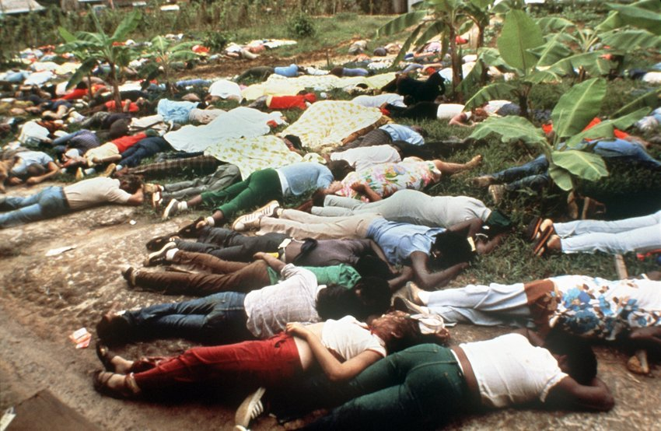
Differenzierung (cave! Erwachsene)
Bilanzsuizid (kognitiv resümierender Suizid)
Suizidpakt/Doppelsuizid (gemeinsam von (Ehe-)Partnern, weitgehend freiwillig)
Erweiterter Suizid (pseudoaltruistisch, Eltern-Kinder)
Massensuizid (kollektive Selbsttötung größerer Gruppen in subjektiv/objektiv auswegloser Situation)
Antizipatorischer Suizidversuch (Zukunftsangst Kinder/Jugendliche)

Slide 10
Methoden
Harte Methoden:
Erhängen, Erschießen, Erstechen, Sprung aus der Höhe, Legen/Werfen aus Bahnschienen, Ertrinken, Strom (v.a. Männer/Jungen)
Weiche Methoden:
Einnahme von Substanzen wie Medikamente und Drogen, Schnittverletzungen, Einatmen von Gas (v.a. Frauen/Mädchen)
Suizid: harte > weiche Methoden
Suizidversuch: weiche > harte Methoden

Slide 11
Suizidmethoden – Statistik (2013)
n = 10076
Erhängen 4580
Vergiftung/Medikamente 1385
Sturz in die Tiefe 915
Erschießen 795
vor Zug oder Autos werfen 669
(Ab-)Gase 385
Ertrinken 287
Rauch/Feuer 83
Sonstige 977

Slide 12
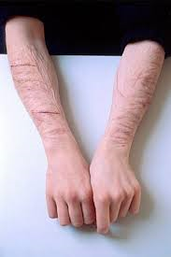
Ausschluss - Beispiele
Bspw. Selbstverletzung oder autoaggressives Verhalten (DD Suizidalität)
Chronischer Substanzmissbrauch
Riskanter Lebensstil (bspw. Extremsportarten)

Slide 13
Todesursachen 2013
Insgesamt: 893825
Suizid: 10076 – 1,1% (m: 7449, w: 2627)
Altersgruppen:
unter 10: -
10 – 15: 18 (m: 6, w: 12)
15 – 20: 165 (m: 119, w: 46)

Slide 14
Fakten
ca. alle 50 Minuten nimmt sich in Deutschland ein Mensch das Leben
ca. alle 5 Minuten versucht ein Mensch sich das Leben zu nehmen
z. Z. sterben jährlich ca. 10.000 Menschen in Folge eines Suizides
Zahlen im Medium seit 3 Jahrzehnten (leicht) rückläufig (bis 2007)
Suizidziffern steigen mit zunehmendem Alter an (hohe Dunkelziffer v.a. bei älteren Menschen)
Weltweit: - ca. 1 Million Suizide weltweit pro Jahr
- weltweite Suizidrate: 16/100.000

Slide 15
Fakten
Suizide gehören zu den häufigsten „unnatürlichen“ Todesursachen im Kindes- und Jugendalter
In Deutschland ist der Suizid, nach Verkehrsunfällen, die zweithäufigste Todesursache bei Kindern und Jugendlichen (bei Gesamtzahl (!) 10776: 3339 Verkehrsunfall, 1002 illegale Drogen, Mord/Totschlag 578, AIDS ca. 550)
Ca. 40 Kinder und Jugendliche versuchen sich jeden Tag das Leben zu nehmen
Verhältnis Suizidversuch zu Suizid beträgt bei Männern 3,5 : 1, bei
Frauen 15 : 1
Suizidversuch: 6 – 8 % der Jugendlichen (bei männlichen Jugendlichen stabil, bei weiblichen Jugendlichen angestiegen) – cave! Suizidversuch im Jugendalter – Suizid Erwachsenenalter

Slide 16
Exkurs: Suizid Kindesalter
Selten
Entwicklungspsychologische Teilursachen (Todesvorstellungen, allg. Persönlichkeitsentwicklung, Folgeantizipation, Methodenunsicherheit)
Unfall, Spiel, Erpressung, Mutprobe

Slide 17
Todeskonzepte bei Kindern in Abhängigkeit vom Alter
Jüngere Kinder bis etwa 6 Jahre zeigen keine oder nur sehr schwache Angst, wenn sie mit dem Gedanken an den Tod konfrontiert werden
Angst wird dann mit zunehmendem Alter bzw. kognitivem Entwicklungsstand stärker mit Tod und Sterben verknüpft
Schulkind ab ca. 11 bis 12 Jahre
beginnt zu begreifen, dass der Tod endgültig ist (Endgültigkeit)
ein Kind ab 11 Jahren kann die konkreten Elemente des Todes verstehen, z.B. dass die Körperfunktionen nicht mehr länger in Kraft sind
es weiß, dass der Tod jeden Menschen zustoßen wird und dass auch junge Menschen sterben können (Allgemeingültigkeit)

Slide 18
Todeskonzept
Tod als Stillstand → Aufhören aller biologischen und psychischen Lebenszeichen
Notwendigkeit des Todes → biologischer Tod grundsätzlich unvermeidlich
Irreversibilität des Todes → Rückkehr unmöglich
Kausalität → Ursachen stets physikalischer bzw. biologischer Art
Universalität des Todes → früher oder später stirbt jedes Lebewesen

Slide 19
Ursachen - Auslöser - Risiko

Slide 20
Ursachen-Modelle
psychiatrische Störungsbilder i.e.S. (s.u.)
psychodynamische Modelle
- nazistischen Krise, gestörte Selbstwertentwicklung/-gefühl etc.
lerntheoretisch-verhaltenstherapeutische Modelle
- gelerntes Verhalten bei Stress/Krise (dysfunktional)
biologische Hypothesen
- Genetik, Serotoninstoffwechsel
soziologische Modelle
- Suizid in Zusammenhang mit Gesellschaft, Lebensform

Slide 21
Ursachen-Modelle - Störungsbilder
Suizidalität im Kontext einer psychischen (oder physischen) Erkrankung (depressive Erkrankungen, schizophrene Störungen, Alkohol- und Drogenabusus, posttraumatische Belastungsstörungen, Persönlichkeits-entwicklungsstörungen, externalisierende Störungen: Aggressivität, Dissozialität)
„Physiologische“ Krise Adoleszenz - Adoleszentenkrise
Psychische Erkrankungen innerhalb der Familie (v.a. Kinder depressiver Eltern)

Slide 22
Ursachen - Krisenmodell
keine psychische Krankheit i. e. S. liegt vor (?)
Anpassungs- oder Belastungsreaktion
bisher psychische unauffällige Persönlichkeit
in Vergangenheit Belastungen mit eigenen Bewältigungsstrategien bewältigt
- selbstdestruktiv, depressiv, selbstentwertend, externalisierend
Lebensereignis, das mit bisherigen Strategien nicht zu bewältigen ist, evtl. zusätzliches Versagen äußerer Ressourcen

Slide 23
Ursachen-Modelle - Chancen
Suizidalität als Endpunkt der Zuspitzung einer psychosozial belastenden Situation bei bestehender Vulnerabilität
Identifizierung von Risikogruppen möglich

Slide 24
Auslöser
Häufig i.R. von Krisen bei verschieden Risikosituationen:
Beziehungsprobleme
Verlustereignisse (Familie, Partner, Liebeskonflikt …)
Kränkungen
Konflikte um Regeln und Leistungen (Überforderungen im persönlichen und schulischen Bereich, Gesetzeskonflikte)
Traumatisierungen (sex. Gewalt, Misshandlung)
(Thema) Suizid im Umfeld
Vorherige Suizidversuche

Slide 25
Ziel Ausweg - Problemlösung - Bewältigung
unerträgliche Gefühle und Gedanken nicht mehr wahrnehmen
(Schmerz, Angst, Schuld, Scham, Selbsthass …)
raus aus einer unlösbaren, ausweglosen Situation
Wut, Ärger, Rache
die einzige Lösung: Denken und Fühlen sind eingeengt und auf den Suizid fixiert, andere Möglichkeiten werden ausgeblendet

Slide 26
Werther - Effekt
Kausaler Zusammenhang zwischen medial verbreiteten Suiziden und Erhöhung der Suizidrate in der Bevölkerung
1774 – Goethe: „Die Leiden des jungen Werthers“
Viele Beispiele (schnelle mediale Verbreitung)

Slide 27
Internet
Suizid: 763000 Suizid Forum: 131000 (ca. 30 i.e.S. in Deutschland, weltweit einige Tausend) Suizid Chat: 86900 Mädchen : Jungen = 50 : 50 Ca. 50 % zwischen 16 und 20 Jahre alt

Slide 28
Internet +
Kommunikation (emotionale Entlastung, Information) Freiraum für (vermeintliche oder reale) Tabus im sonstigen (elterlichen) Umfeld Jugendkultur – hohe Verfügbarkeit – niederschwellige Hilfe

Slide 29
Internet -
Triggerung/Anregung
Methodenaustausch/“Perfektionierung“
Verabredung zum gemeinsamen Suizid
Beispiel: private Websites

Slide 30
Ist eine suizidale Entwicklung vorherseh- /beeinflussbar ?

Slide 31
Stadien der suizidalen Entwicklung (Pöldinger, 1968)
Erwägung (Suizid wird in Betracht gezogen)
- suggestive Momente (Fernsehen, Literatur, Bekannte, Chatforen im
Internet, Suizide in Familie…)
- nach innen gerichtete Aggression
Ambivalenz (Kampf zwischen Selbsterhaltung und Selbstzerstörung)
- Intervention möglich
- Hilferufe, Suizidandeutungen bis direkte Ankündigungen
- Kontaktsuche (Appelle müssen ernstgenommen werden)

Slide 32
Stadien der suizidalen Entwicklung (Pöldinger, 1968)
Entschluss
höchstens indirekte Suizidankündigung, oft scheinbar ruhig, gelassen (scheinbare Besserung)
“Ruhe vor dem Sturm“
Vorbereitungshandlungen (Tabletten sammeln etc.)

Slide 33
Σ Mythen vs. Fakten

Slide 34
Mythen und Fakten
Wer vom Suizid redet, wird es letztendlich doch nicht tun - 80 % sprechen unmissverständlich über ihre Absichten bzw. kündigen ihren Suizid an
Suizid geschieht ohne Vorzeichen - i.d.R. Ankündigung erfolgt durch unmissverständliche Zeichen oder Handlungen
Wer an Suizid denkt, will sich nicht unbedingt das Leben nehmen - Schwanken zwischen Lebenswunsch und Todessehnsucht
Spricht man jemanden auf den Suizid(versuch) an, bringt man ihn erst auf die Idee, sich umzubringen - Über Suizidgedanken zu sprechen bedeutet i.d.R. Entlastung
Wer sich umbringen möchte, ist nicht aufzuhalten - Krisen und Risikosituationen sind erkennbar

Slide 35
Mythen und Fakten
Besserung nach einer suizidalen Krise bedeutet, dass man sich keine Sorgen mehr machen muss, da das schlimmste vorbei ist - Erste Monate nach (vermeintlicher) Besserung entscheidend und kritisch
Suizid als Sozialschicht-Problem - Alle sozialen Schichten betroffen
Suizid ist erblich - Suizid als individuelle Entscheidung/Störungsdisposition
Suizid nur bei psychisch Kranken - 10 % ohne psychische Störung

Slide 36
Intervention - Prävention
Handeln
Kommunikation

Slide 37
Warum Handeln?
> 90 % der Überlebenden bejahen ihr Weiterleben
Prognose: 20 Jahre nach einem Suizidversuch
- 80 % leben noch bzw. natürlicher Tod
- 12 % verstarben durch Suizid
- 8 % nicht auffindbar
PöldingerHolzboer-Drachsler 1988

Slide 38
Akutsituation - Fehler
werten („Ist ja schrecklich“), ermahnen, belehren
beschwichtigen (ist doch alles nicht so schlimm)
„Ratschläge“, Belehrungen
zu schnell nach positiven Änderungsmöglichkeiten suchen, sonst fühlt sich der/die Betroffene nicht ernst genommen
herunterspielen/bagatellisieren (postsuizidale Belastung vergleichbar präsuizidaler Belastung)

Slide 39
Allgemeiner Umgang
ernst nehmen, reagieren und nicht agieren (Panik)
Sorgeberechtigte informieren (Vorsicht, wenn Eltern Problem darstellen)
Sich Hilfe holen (weitere Bezugspersonen, nach Suizidversuch immer kinder- und jugendpsychiatrisches Konsil)
Schutz und Sicherheit gehen vor (Polizei, evtl. freiheitsentziehende Maßnahmen)
Arbeit im „Hier und Jetzt“

Slide 40
Professioneller Umgang
genau nachfragen, konkret („sich umbringen“, Selbstmord, Suizid)
nach einem konkreten Handlungsplan fragen (wenn ja, dann ist das Risiko größer)
fragen, was den Betroffenen noch am Leben hält
verhält sich der Betroffene bagatellisierend und abweisend bedeutet das nicht, dass der Suizid überwunden ist
kann sich der Betroffene nicht deutlich distanzieren, entweder ambulant einen kinderpsychiatrischen Kollegen einschalten oder direkt stationär vermitteln, auch gegen ausdrücklichen Willen des Betroffenen

Slide 41
Warum professionelle Hilfe?
Suizidales Verhalten mit hoher Wahrscheinlichkeit störungsbildassoziiert
Professionelle Einschätzung der Suizidalität/Bewertung der aktuellen Situation erforderlich
Art der Suizidgedanken (z.B. sich aufdrängende Zwangsgedanken)
Stadium der suizidalen Entwicklung
Grad und Art der Einengung
Ausmaß der sozialen Integration
Aktuelle Belastungssituation
Risikogruppe

Slide 42
Erkennen von Warnsignale
Gefühl der Einsamkeit, Isolation und Verzweiflung
Rückzug / Kontaktvermeidung / Teilnahmslosigkeit
Ängste / Grübelzwänge / Gefühle der Ausweg- bzw. Sinnlosigkeit
Leistungsabfall in der Schule, Schulverweigerung, Schwänzen
Sehnsucht, „weg zu sein“, Weglauftendenzen
Fantasien über das „Danach“, übermäßige Beschäftigung mit dem Thema Tod, verstecktes Abschiednehmen (Verschenken von Eigentum etc.)
Vernachlässigung der Hygiene/Kleidung, Ausschlafen wollen
Gehemmte Aggression
Frühere Suizidversuche

Slide 43
Allgemeine Prävention
Kommunikation - Bindung - Kompromissbereitschaft
Tod, Streben, Sinnfragen, Suizid nicht tabuisieren
Suizidversuche, Suizide im Umfeld besprechen …
Selbständigkeit, Begabungen, Interessen fördern
Kontakte zu Gleichaltrigen unterstützen
Strukturierte Freizeitgestaltung (Sport, Vereine)
Leistung fördern, Grenzen erkennen
Kritische Einstellung zu Medien / Internet fördern …

Slide 44
Hilfsangebote
Primärprävention (Allgemein: Präventionsprogramme; Spezifisch: an Hochrisikogruppen gerichtet)
in Familie, Schulen, Kindertagesstätten …
Sekundärprävention
Telefonseelsorge, Kinder- und Jugendpsychiater, Selbsthilfegruppen (auch für Angehörige) …
Tertiärprävention
Rezidivprophylaxe. Reintegration in das Umfeld, Therapie

Slide 45
Σ Prävention
Netzwerk mit Nahtstellen und zentraler Koordinierung/Verantwortlichkeit
Identifizierung von Risikogruppen und Krisensituationen
Erkennen von Warnsignalen
Förderung und Stützung einer adäquaten Beziehungs- und Bindungsfähigkeit – Schaffung entsprechender Bedingungen
bei psychosozialen Krisen frühe (intensive) Hilfen
Früherkennung! (KJP als früherkennungsorientierte Medizin)
Z. n. Suizidversuch bei Kindern und Jugendlichen gehört immer in kinder- und jugendpsychiatrische Weiterbehandlung

Slide 46
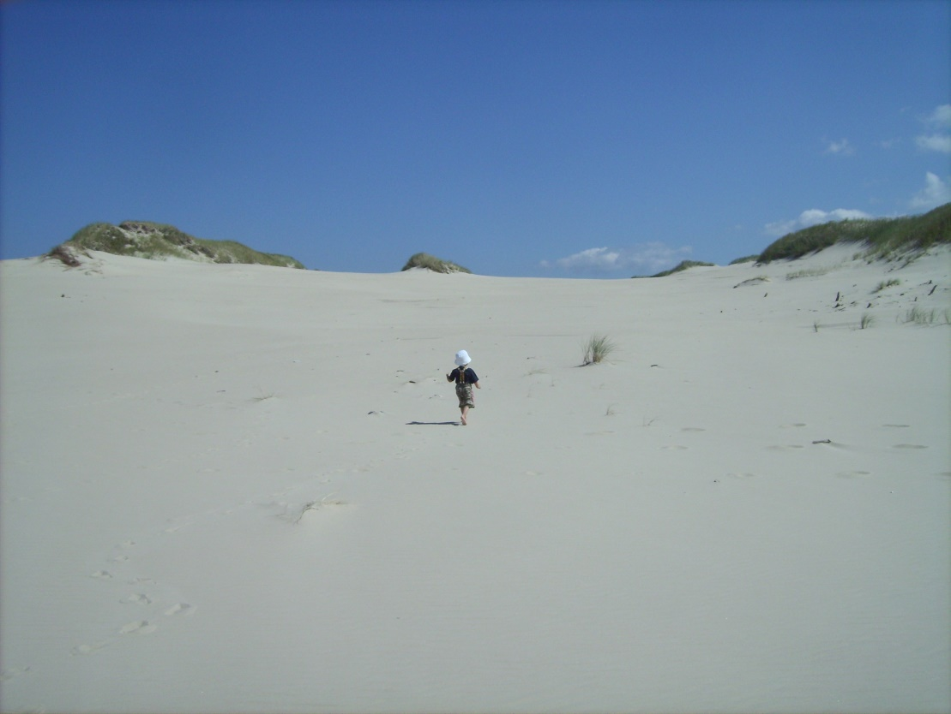
Vielen Dank für Ihre Achtsamkeit!

